Slide 1
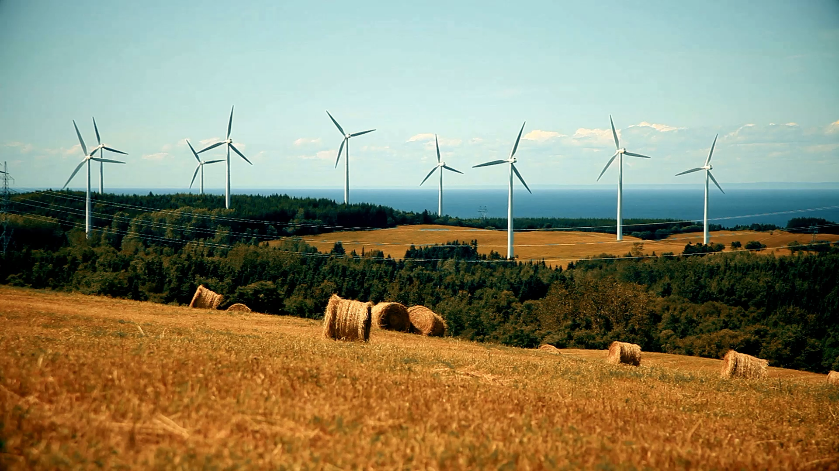
Link de Documental de energías Renovables
https://www.youtube.com/watch?v=_afNkhMHcTU

Slide 2
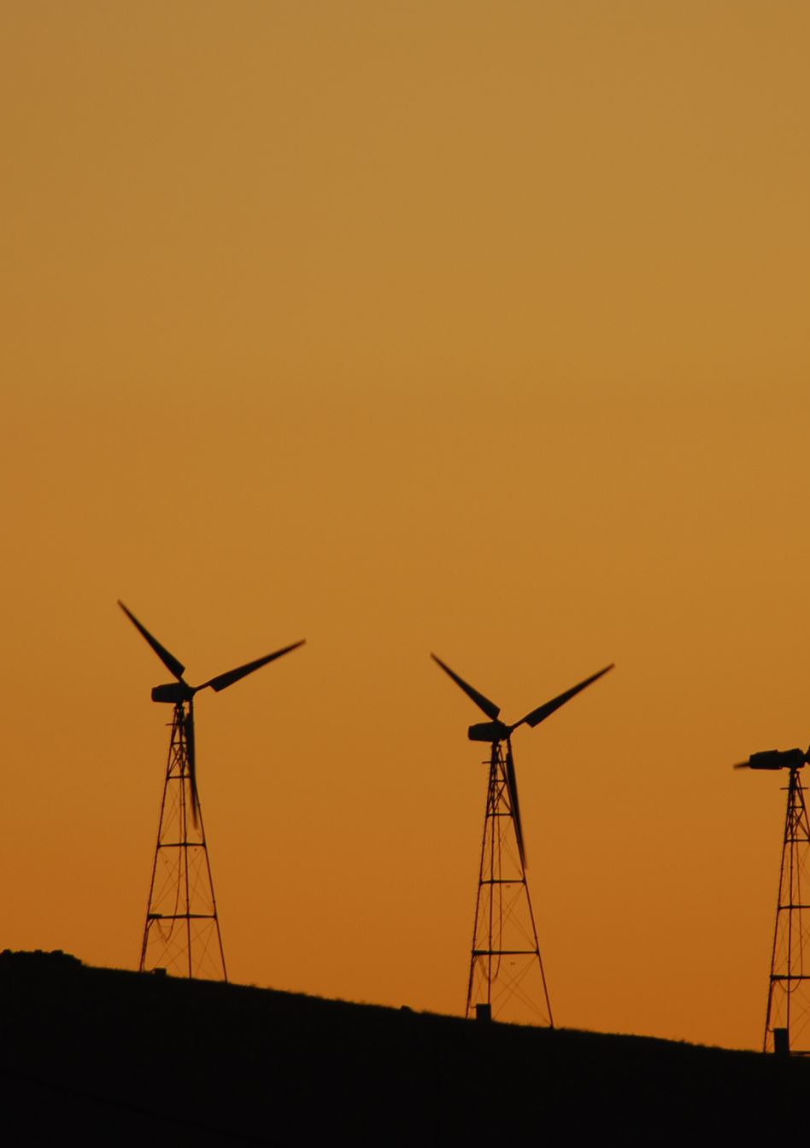
Actividad: Realiza un resumen del Documental
Contenido a considerar para el resumen
¿Qué es una energía renovable?
¿Cuáles son las energías renovables que se abordan en el documental?
¿Qué países están implementando estas energías y como ha beneficiado o impactado en su país ?
¿Crees qué en México estén aplicando energías renovables?¿Cuáles?
¿Desde tu punto de vista y de reflexión detalla que estas haciendo tu para el desarrollo y aplicación de una energía renovable? O bien ¿Qué tendrías que hacer?

